Slide 1
Введение в CNN
CNN – сверточные нейронные сети (convolutional neural network)

Slide 2

Зачем нужны?

Slide 3

Зачем нужны?

Slide 4
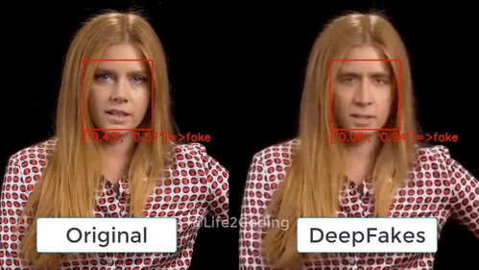
Зачем еще нужны?

Slide 5
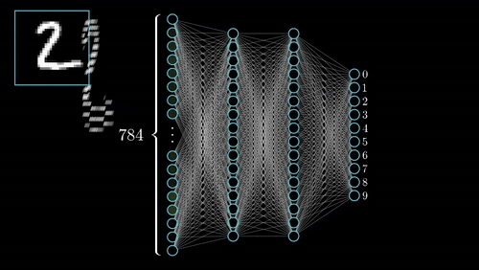
Что есть до сверток?

Slide 6
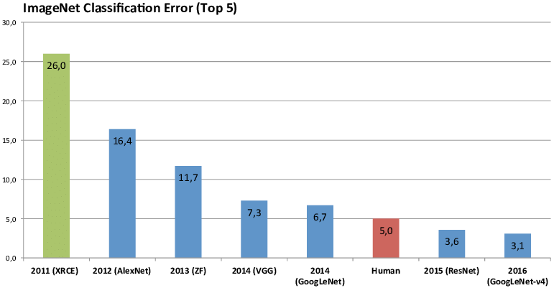

Как свертки изменили мир

Slide 7
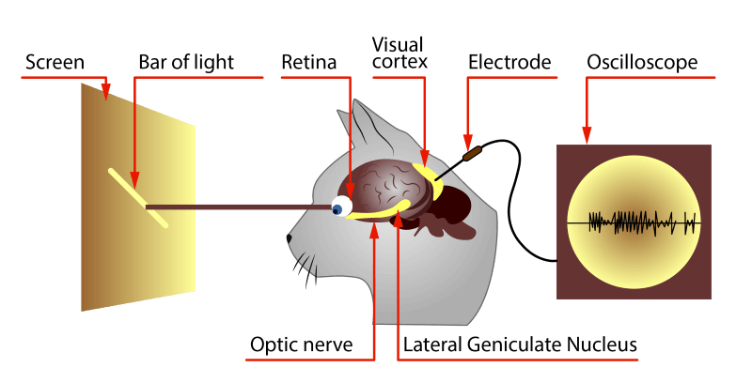
Свертки: предыстория

Slide 8
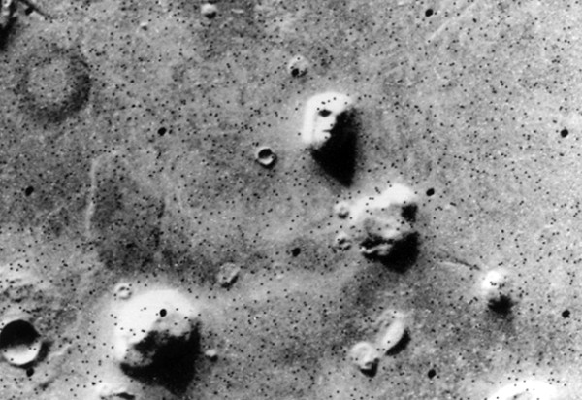
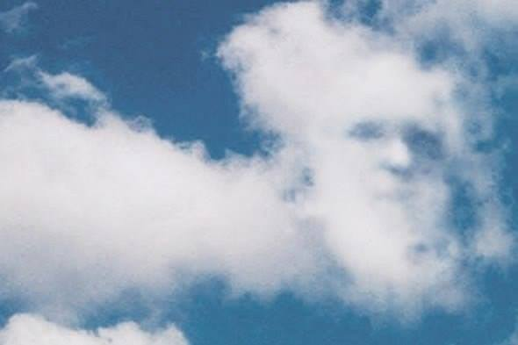
Свертки у нас в мозгу

Slide 9

Как видит изображение компьютер?

Slide 10


Свертки
1 | 0 | 1
0 | 1 | 0
1 | 0 | 1

Slide 11


Свертки

Slide 12
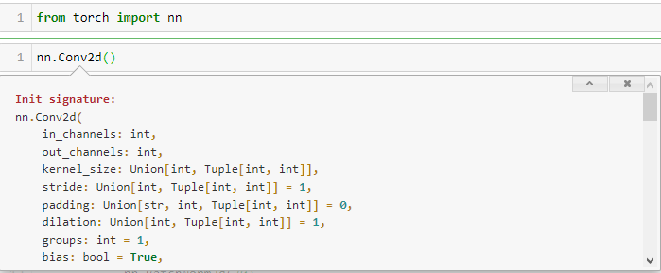
Свертки в PyTorch

Slide 13


Пулинг (MaxPool / AvgPool)
Нужен для снижения размерности
Вычленяет самые главные признаки

Slide 14
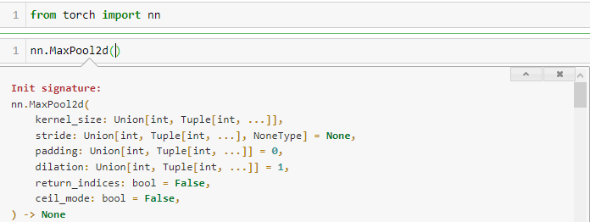
Пулинг в PyTorch

Slide 15
Что узнали за сегодня?
Свертки
Пулинг
Теперь пора кодить

Slide 16
Конец

Slide 17
Батч нормализация
Помогает быстрее сходиться алгоритму оптимизации

Slide 18
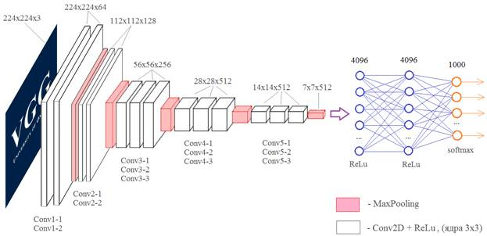
Архитектуры нейросетей (VGG)
Проблема – затухающий градиент

Slide 19
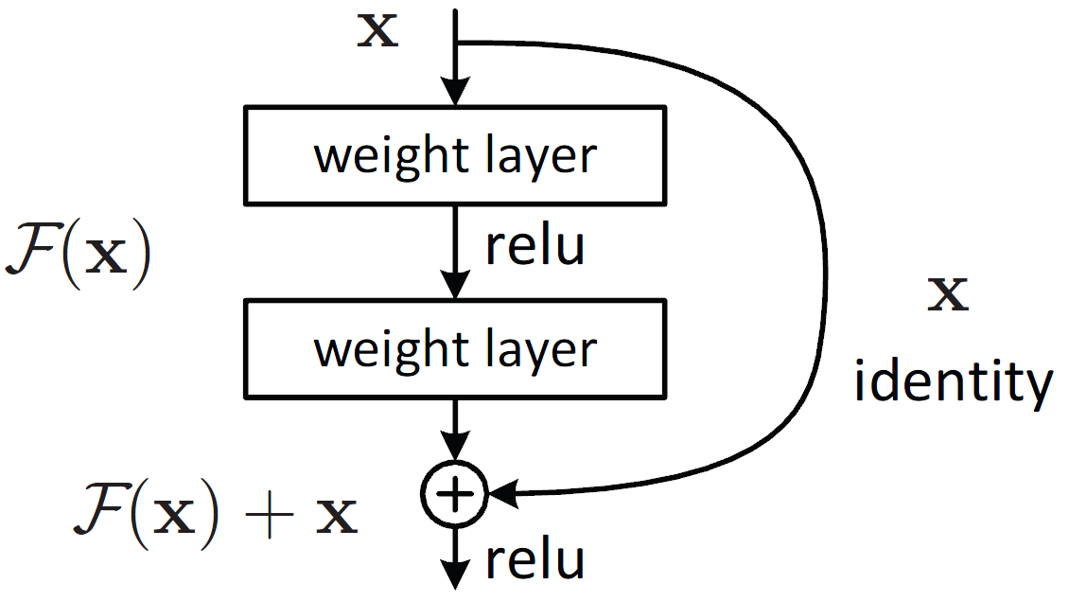
Как бороться с затухающим градиентом?

Slide 20
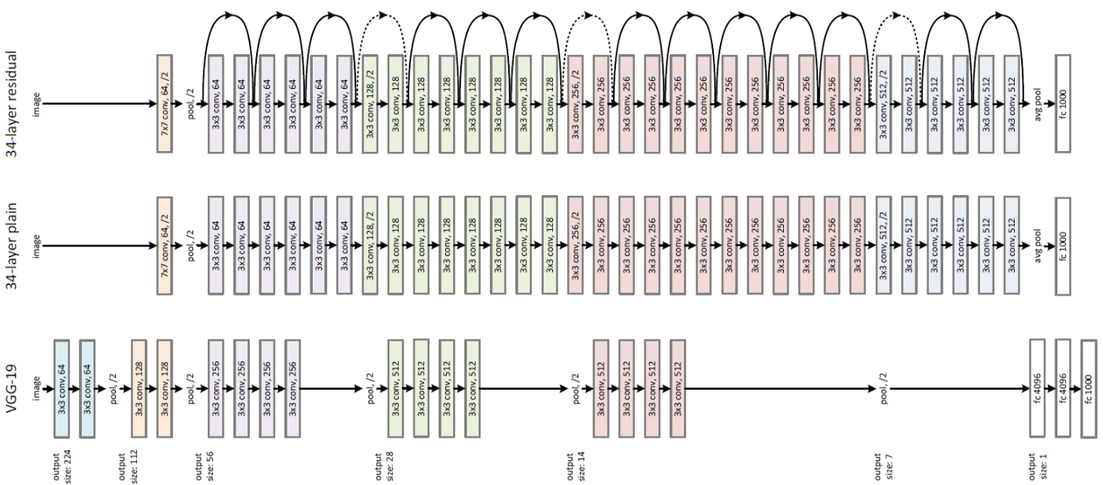
Архитектуры нейросетей (ResNet)

